Slide 1






TRƯỜNG ĐẠI HỌC
KINH TẾ - KỸ THUẬT CÔNG NGHIỆP
TRUNG TÂM NGOẠI NGỮ VÀ TIN HỌC
TUẦN SINH HOẠT CÔNG DÂN – SINH VIÊN
NĂM HỌC 2025-2026
WELCOME K19

Slide 2








Ngoại ngữ
Tin học

Slide 3



Quy định về Ngoại ngữ
SV không chuyên ngữ và SV Ngôn ngữ Anh
Quy định về Tin học
SV lớp Tiêu chuẩn và Chất lượng
Các lớp bồi dưỡng
Ngoại ngữ và Tin học
Khảo sát và Liên hệ

Slide 4


QUY ĐỊNH VỀ NGOẠI NGỮ
SV không chuyên ngữ và SV Ngôn ngữ Anh

Slide 5
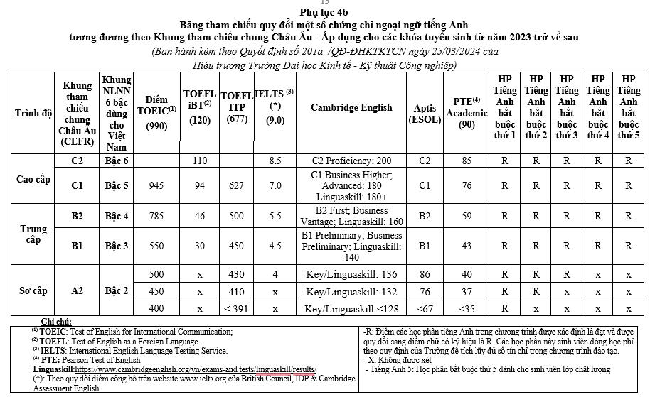
K17 trở về sau
1

Slide 6
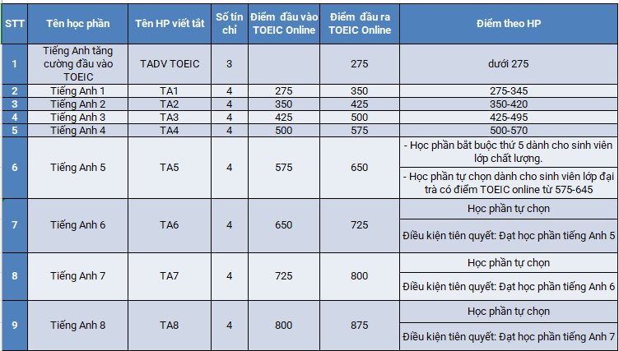
CHƯƠNG TRÌNH TIẾNG ANH TOÀN KHÓA (PL1b-QĐ201a)

Slide 7
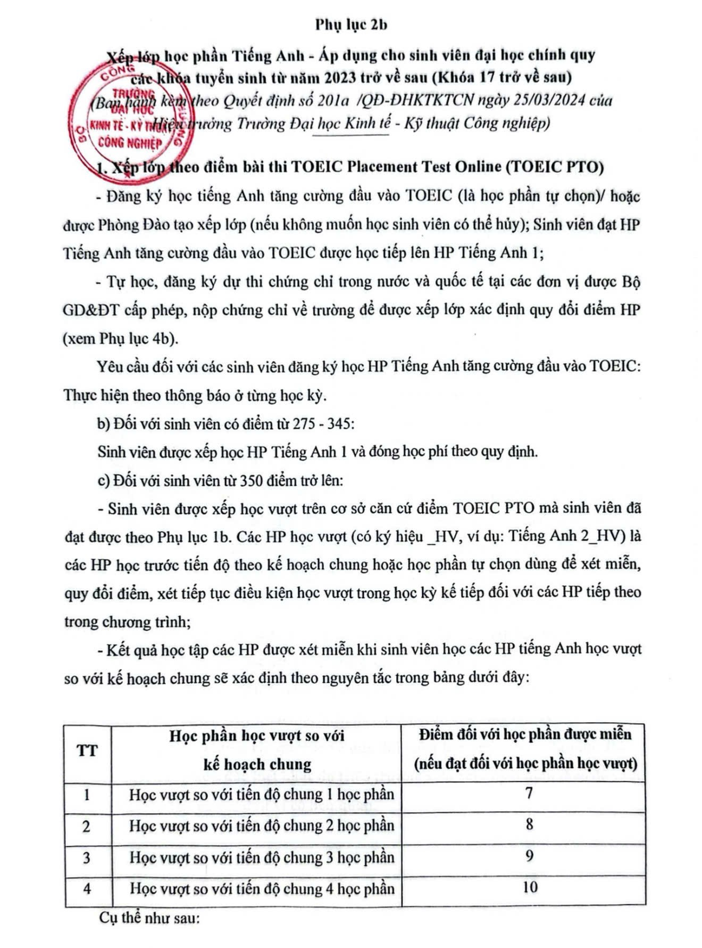
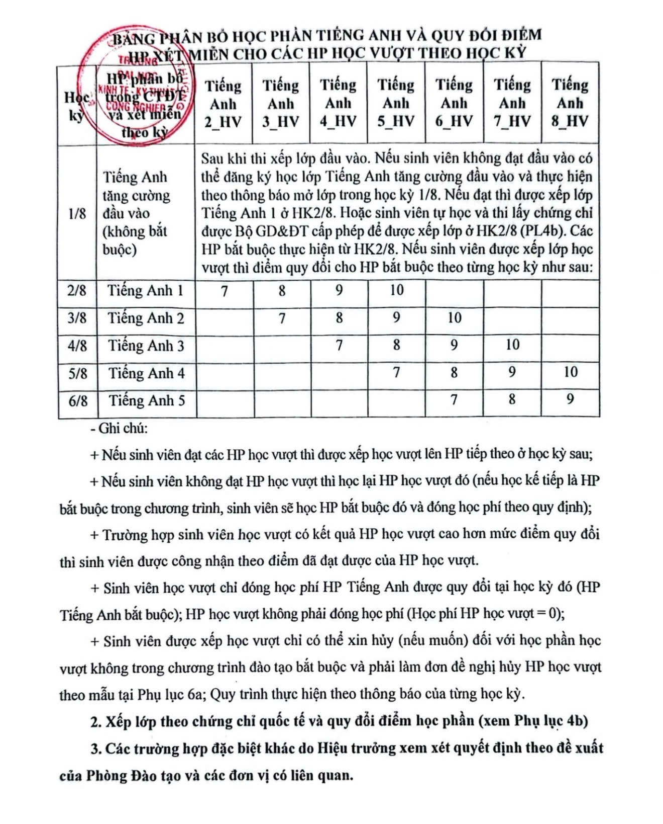
XẾP LỚP TIẾNG ANH (PL2b-QĐ201a)

Slide 8
XẾP LỚP TIẾNG ANH VÀ CHƯƠNG TRÌNH TIẾNG ANH TOÀN KHÓA
- Ở học kỳ 2/8, tất cả sinh viên học vượt được quy đổi điểm học phần Tiếng Anh 1 như sau:
TT | Điểm Test TOEIC online | Học phần (HP) | Học phần xét miễn | Học phần học vượt | Điểm quy đổi HP Tiếng Anh 1
1 | 275 – 345 | Tiếng Anh 2 | Tiếng Anh 1 | Tiếng Anh 2_HV | 7
2 | 350 – 420 | Tiếng Anh 3 | Tiếng Anh 1 | Tiếng Anh 3_HV | 8
3 | 425 – 495 | Tiếng Anh 4 | Tiếng Anh 1 | Tiếng Anh 4_HV | 9
4 | Từ 500 trở lên | Tiếng Anh 5 | Tiếng Anh 1 | Tiếng Anh 5_HV | 10

Slide 9
CHUẨN ĐẦU VÀO TIẾNG ANH
Theo Quyết định số 853/QĐ-ĐHKTKTCN, ngày 25/09/2023 về việc ban hành Quy định tạm thời về ngoại ngữ tiếng Anh cho SV không chuyên ngữ tại trường ĐHKTKTCN và Quyết định 201a/QĐ-ĐHKTKTCN ngày 25 tháng 03 năm 2024 về việc điều chỉnh một số nội dung trong Quyết định 853:
Trong học kì 1/8 của khóa học, Nhà trường phối hợp với IIG tổ chức kiểm tra đánh giá trình độ đầu vào tiếng Anh cho sinh viên mới nhập học bằng bài thi TOEIC Placement Test Online.
Lưu ý:
Sinh viên phải đạt Chuẩn đầu vào tiếng Anh sau khi kết thúc học kì 3/8 của khóa học
2

Slide 10

HƯỚNG DẪN ĐĂNG KÝ THI XẾP LỚP ĐẦU VÀO TIẾNG ANH
Triển khai theo Thông báo 1072/TB-ĐHKTKTCN, ngày 17 tháng 09 năm 2025
https://sinhvien.uneti.edu.vn/sinh-vien/tin-tuc/thong-bao-ve-viec-to-chuc-thi-danh-gia-nang-luc-tieng-anh-dau-vao-bang-bai-thi-toeic-placement-test-online-cho-sinh-vien-dhcq-khoa-19.html
Đóng lệ phí thi cho IIG VN từ ngày 22/09/2025 đến 30/09/2025
+ Tên tài khoản: Công ty Cổ phần IIG Việt Nam
+ Số tài khoản: 0007198246521 Ngân hàng MB - Chi nhánh Sở Giao dịch số 3
+ Phần nội dung: KTKTCN-Họ tên thí sinh-CCCD- TOEIC PLC T10
(VD: KTKTCN-Nguyễn Văn A-001203456789– TOEIC PLC T10)
- Link đăng ký dự thi: https://forms.gle/Xsn7g7r2DJacKQYn6
(đăng nhập bằng mail sinh viên do trường cấp)
Nộp hồ sơ đăng ký dự thi: từ ngày 30/09/2025 đến 07/10/2025.
SV nộp cho Lớp trưởng (Hồ sơ gồm:
Đơn đăng ký dự thi (theo mẫu tại Phụ lục); 01 bản photo CCCD; 01 bản photo thẻ sinh viên.)).
Sau đó Lớp trưởng nộp về TTNN-TH để lưu hồ sơ và rà soát thông tin.

Slide 11
HƯỚNG DẪN KHI DỰ THI XẾP LỚP ĐẦU VÀO TIẾNG ANH
Thời gian thi:
- Cơ sở Hà Nội: Dự kiến thi từ ngày 21/10/2025 đến 31/10/2025
- Cơ sở Ninh Bình: Dự kiến thi ngày 23/10/2025 đến 26/10/2025
Thí sinh phải kiểm tra kỹ thông tin file chia ca thi được đăng trên website sinhvien.uneti.edu.vn và mail cá nhân (do Nhà trường cấp) trước ngày tổ chức thi 03-05 ngày
Thí sinh dự thi cần có mặt tại địa điểm thi 20 - 30 phút trước giờ thi.
Khi đi thi mang theo CCCD hợp lệ và thẻ Sinh viên để vào phòng thi. Tại buổi thi, nếu giám thị phát hiện ra thông tin trên giấy tờ tùy thân, và danh sách dự thi không trùng khớp với nhau, thí sinh sẽ không được vào thi và không được hoàn lại lệ phí thi.

Slide 12
ĐỊA ĐIỂM TỔ CHỨC THI, HÌNH THỨC THI, CẤU TRÚC BÀI THI
ĐẦU VÀO TIẾNG ANH
📍 Địa điểm thi
* Hà Nội: Phòng thực hành máy tính, Tầng 6, Nhà H.A9, Lĩnh Nam
* Ninh Bình: Phòng thực hành máy tính, Tầng 11, Nhà N.A2, 353 Trần Hưng Đạo
🖥️ Hình thức thi
Thi trực tuyến trên máy tính có kết nối Internet
📑 Cấu trúc bài thi
🎧 Nghe hiểu: 100 câu – 45 phút
📖 Đọc hiểu: 100 câu – 75 phút
🔗 Tự ôn luyện: https://estudyme.com/en/practice/toeic-practice/

Slide 13
NHỮNG TRƯỜNG HỢP ĐƯỢC CÔNG NHẬN
ĐẠT CHUẨN ĐẦU VÀO TIẾNG ANH
1
2
3
4
Những sinh viên có điểm TOEIC Placement Online Test đạt 275 điểm trở lên
Sinh viên có bằng cử nhân Ngôn ngữ Anh
Các trường hợp khác do Hiệu trưởng quyết định
Sinh viên có các chứng chỉ ngoại ngữ quốc tế khác tương đương
Quyết định số 853/QĐ-ĐHKTKTCN, ngày 25/09/2023 và Quyết định 201a/QĐ-ĐHKTKTCN ngày 25 tháng 03 năm 2024 về việc điều chỉnh một số nội dung trong Quyết định 853

Slide 14
TỔ CHỨC THI KẾT THÚC HỌC PHẦN TIẾNG ANH 3, 4
BẰNG BÀI THI TOEIC PLC
Thực hiện theo thông báo tổ chức thi từng học kỳ.
📍 Địa điểm thi
* Hà Nội: Phòng thực hành máy tính, Tầng 6, Nhà H.A9, Lĩnh Nam
* Ninh Bình: Phòng thực hành máy tính, Tầng 11, Nhà N.A2, 353 Trần Hưng Đạo
🖥️ Hình thức thi
Thi trực tuyến trên máy tính có kết nối Internet
📑 Cấu trúc bài thi
🎧 Nghe hiểu: 100 câu – 45 phút
📖 Đọc hiểu: 100 câu – 75 phút

Slide 15
CÔNG NHẬN ĐẠT CHUẨN ĐẦU RA ĐỐI VỚI
SINH VIÊN KHÔNG CHUYÊN NGỮ
1
Quyết định số 853/QĐ-ĐHKTKTCN, ngày 25/09/2023
Quyết định 201a/QĐ-ĐHKTKTCN ngày 25 tháng 03 năm 2024 về việc điều chỉnh một số nội dung trong Quyết định 853
Các trường hợp công nhận đạt:
Có bằng tốt nghiệp đại học ngành Ngôn ngữ Anh
Có chứng chỉ tiếng Anh quốc tế tương đương Bậc 3/6 trở lên theo Khung năng lực ngoại ngữ 6 bậc dùng cho Việt Nam (Phụ lục 4b, QĐ 201a)
Có chứng chỉ bậc 3/6 theo Khung NLNNVN do các trường được Bộ GD-ĐT cấp phép
Những trường hợp khác do Hiệu trưởng quyết định.

Slide 16



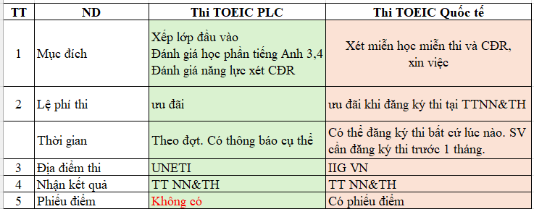
CÁC BÀI THI ĐÁNH GIÁ THEO TOEIC GIỮA UNETI VÀ IIG VN CHO SV KHÔNG CHUYÊN NGỮ

Slide 17
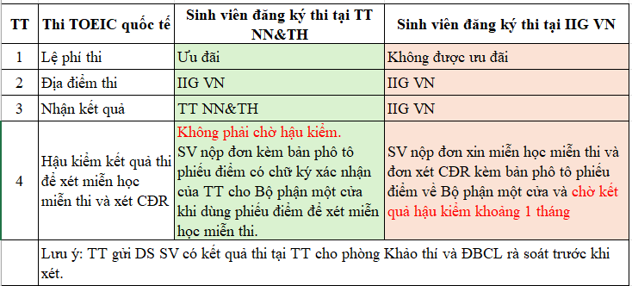
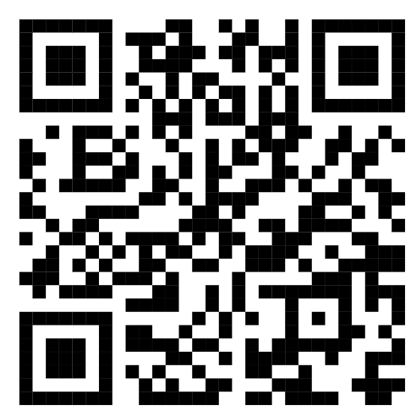
BÀI THI TOEIC QUỐC TẾ
QUÉT MÃ ĐỂ XEM HƯỚNG DẪN ĐIỀN FORM VÀ MẪU ĐƠN ĐĂNG KÝ THI TOEIC QUỐC TẾ.
SV có thể đăng ký bất kỳ thời điểm nào.

Slide 18
LỢI ÍCH CỦA CHỨNG CHỈ TOEIC QUỐC TẾ
Phù hợp với mục tiêu đào tạo của Nhà trường , phù hợp với nhu cầu học tập của sinh viên và nhu cầu của xã hội
Là bài thi uy tín được hơn 14.000 tổ chức sử dụng để đánh giá trình độ sử dụng tiếng Anh trong môi trường làm việc quốc tế
Lệ phí thi
rẻ hơn nhiều so với các chứng chỉ quốc tế khác. Mức phí ưu đãi cho SV UNETI
TOEIC chuẩn đầu ra sẽ giúp Nhà trường đánh giá được chất lượng đào tạo tiếng Anh của Nhà trường

Slide 19
CHUẨN ĐẦU RA NGOẠI NGỮ CHO SINH VIÊN NGÔN NGỮ ANH
ENGLISH
CHINESE
Có chứng chỉ tiếng Trung Quốc tế trình độ HSK3
trở lên
(Bậc 3/6-KNLNNVN)
Có giấy chứng nhận bậc 3/6 do UNETI cấp
Có chứng chỉ tiếng Anh Quốc tế tương đương trình độ C1 Khung tham chiếu Châu Âu về Năng lực ngôn ngữ (Bậc 5/6-KNLNNVN)
Có chứng chỉ bậc 5/6 theo Khung NLNNVN do các trường được Bộ GD-ĐT cấp phép
Có giấy chứng nhận bậc 5/6 do UNETI cấp
Quyết định số 02/QĐ-ĐHKTKTCN ngày 03/01/2023
Các trường hợp khác do Hiệu trưởng quyết định

Slide 20


CHUẨN ĐẦU RA NGOẠI NGỮ CHO SINH VIÊN NGÔN NGỮ ANH
ENGLISH
CHINESE
BẬC 5/6
Chứng chỉ Quốc tế
Chứng chỉ bậc 5/6 (Đánh giá theo Khung NLNNVN)
Chứng nhận UNETI
BẬC 3/6
Chứng chỉ Quốc tế
(HSK3)
Chứng nhận UNETI

Slide 21
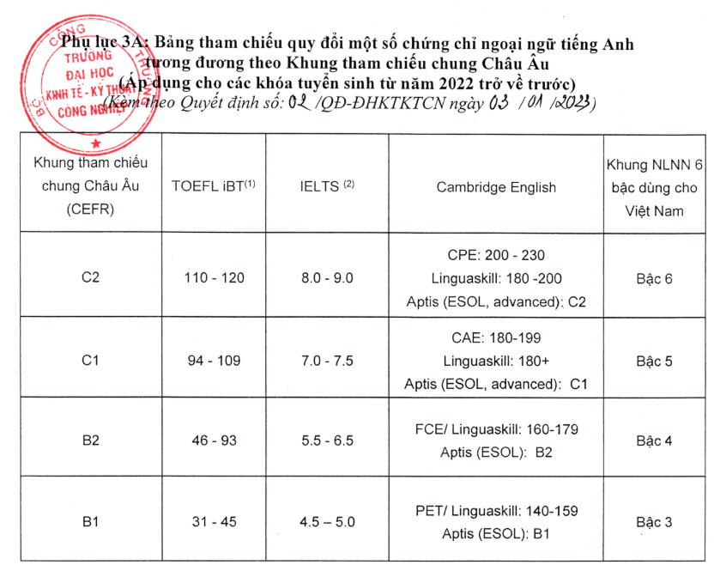
CHUẨN ĐẦU RA NGOẠI NGỮ CHO SINH VIÊN NGÔN NGỮ ANH

Slide 22
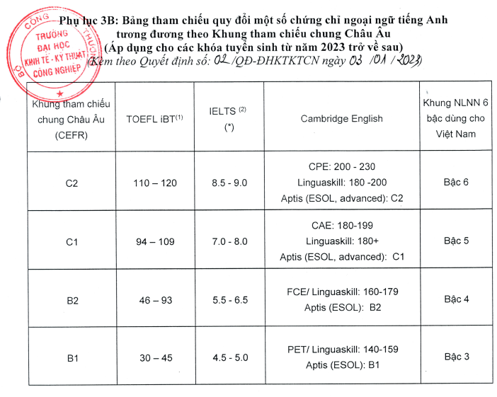
CHUẨN ĐẦU RA NGOẠI NGỮ CHO SINH VIÊN NGÔN NGỮ ANH

Slide 23
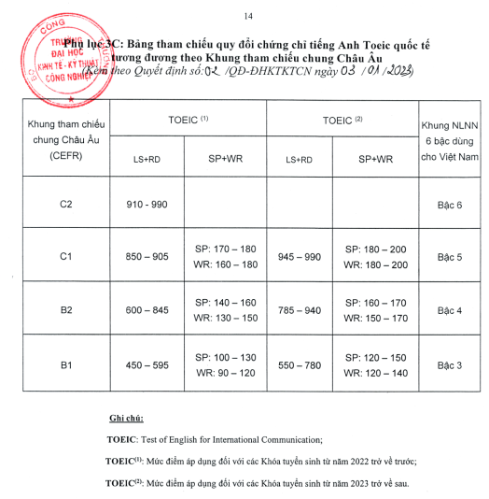
CHUẨN ĐẦU RA NGOẠI NGỮ CHO SINH VIÊN NGÔN NGỮ ANH

Slide 24

TRƯỜNG HỢP CHƯA ĐẠT CHUẨN ĐẦU RA NGOẠI NGỮ ĐỐI VỚI
SINH VIÊN NGÀNH NGÔN NGỮ ANH
Nội dung 01
Tự học nâng cao trình độ và dự kiểm tra lại theo kế hoạch của Nhà trường
Các cách thực hiện bổ sung kiến thức khi sinh viên chưa đạt chuẩn đầu ra
Nội dung 02
Đăng ký học bồi dưỡng tại Trung tâm Ngoại ngữ & Tin học của Nhà trường và dự kiểm tra lại.
Nội dung 03
Các trường hợp khác do Hiệu trưởng xem xét theo đề xuất của Phòng Đào tạo và các đơn vị chuyên môn.

Slide 25


CHUẨN ĐẦU RA TIN HỌC
Tin học ứng dụng CNTT cơ bản
Tin học MOS
Dành cho sinh viên lớp tiêu chuẩn trong toàn trường và thí sinh tự do.
Dành cho sinh viên lớp chất lượng và sinh viên có nhu cầu, thí sinh tự do.

Slide 26
QUY ĐỊNH VỀ CHUẨN ĐẦU RA TIN HỌC
BẢN
QUY
ĐỊNH
VĂN
Thông tư liên tịch số 17/2016/TTLT-BGDĐT-BTTTT ngày 21 tháng 06 năm 2016
Quyết định số 159/QĐ-ĐHKTKTCN ngày 15/5/2020 về việc ban hành chuẩn đầu ra chương trình đào tạo trình độ đại học của Trường ĐHKT-KTCN
Quyết định số 670/QĐ-ĐHKTKTCN ngày 05/09/2022 về quy đổi điểm học phần và CĐR Tin học tại Trường ĐHKT-KTCN
Thông tư 03/2014/TT-BTTTT ngày 11/03/2014 về việc Quy định chuẩn kỹ năng sử dụng CNTT

Slide 27
NỘI DUNG THI
CHỨNG CHỈ ỨNG DỤNG CNTT CƠ BẢN
Cấu trúc 6 module thi trắc nghiệm theo Thông tư 03/2014/TT-BTTTT của Bộ TT&TT quy định về chuẩn kỹ năng sử dụng CNTT cơ bản.
IU1 – Hiểu biết về CNTT cơ bản
Kiến thức chung về phần cứng, phần mềm, hệ điều hành.
An toàn, bảo mật thông tin, bản quyền.
IU2 – Sử dụng máy tính cơ bản
Quản lý tệp và thư mục.
Cài đặt phần mềm cơ bản.
Thiết lập hệ thống và tùy chỉnh.
IU3 – Xử lý văn bản cơ bản
Soạn thảo văn bản với MS Word hoặc tương đương.
Định dạng văn bản, bảng, hình ảnh.
In ấn và lưu trữ văn bản.
IU4 – Sử dụng bảng tính cơ bản
Sử dụng MS Excel hoặc tương đương.
Nhập dữ liệu, công thức đơn giản.
Tạo biểu đồ cơ bản.
IU5 – Sử dụng trình chiếu cơ bản
Làm việc với MS PowerPoint hoặc tương đương.
Tạo, chỉnh sửa, trình chiếu slide.
Thêm hiệu ứng, hình ảnh, biểu đồ.
IU6 – Sử dụng Internet cơ bản
Duyệt web, tìm kiếm thông tin.
Sử dụng email.
Các kỹ năng trực tuyến an toàn.

Slide 28
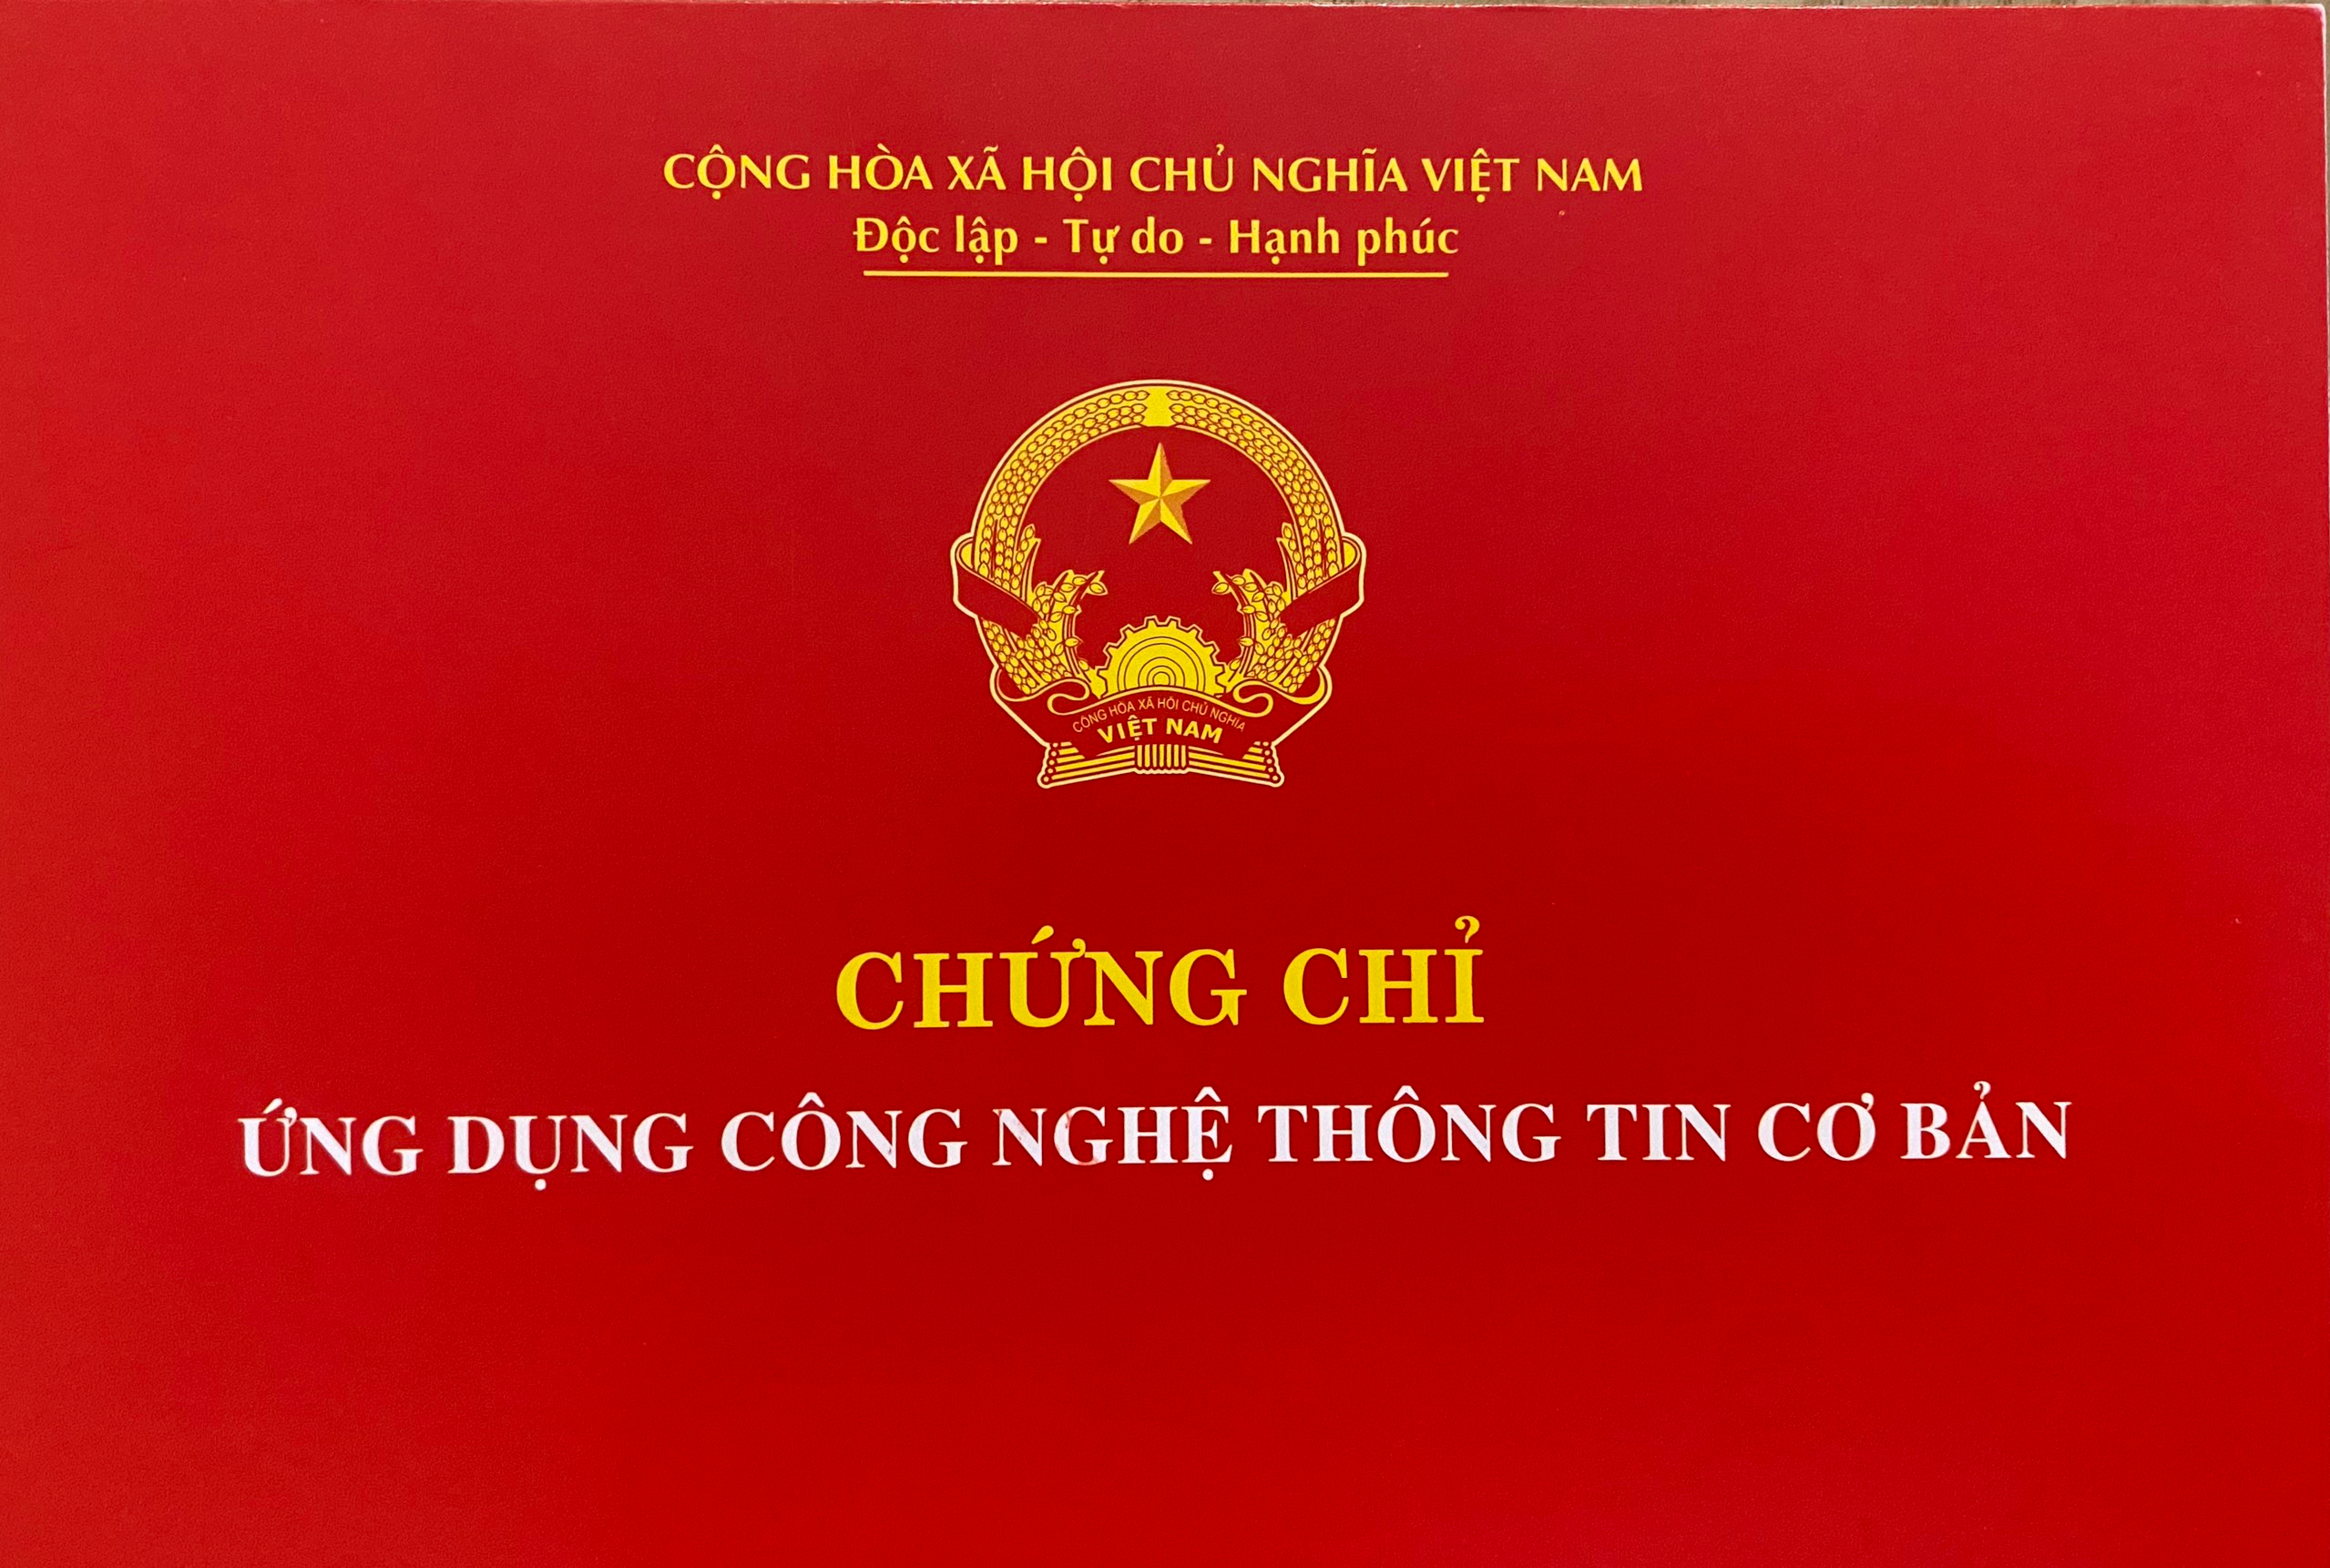
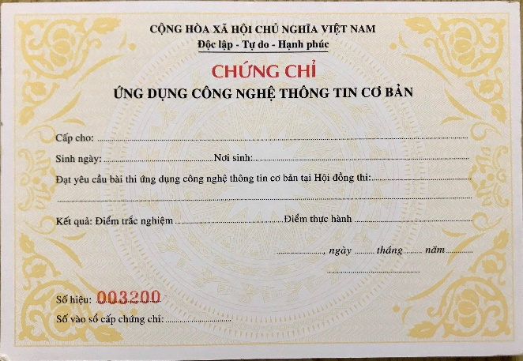
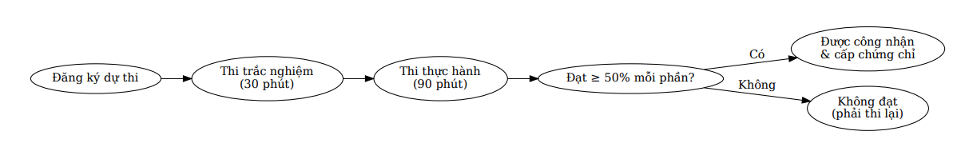
QUY TRÌNH THI
CHỨNG CHỈ ỨNG DỤNG CNTT CƠ BẢN

Slide 29

CHỨNG CHỈ TIN HỌC VĂN PHÒNG MOS
Chứng chỉ MOS (Microsoft Office Specialist) là bài thi đánh giá khả năng tin học văn phòng uy tín nhất do Microsoft cấp và được Certiport (Hoa Kỳ) triển khai, bao gồm Microsoft Word, Microsoft Excel, Microsoft PowerPoint, Microsoft Access, Microsoft Outlook.
CHỨNG CHỈ
MOS LÀ
GÌ

Slide 30



CÁC CẤP ĐỘ CỦA BÀI THI MOS
Cấp độ SPECIALIST
Chứng chỉ tin học văn phòng có giá trị quốc tế. Hiện được xem là chuẩn đầu ra của các trường đại học, hồ sơ không thể thiếu trong CV xin việc làm. Hiện gồm các chứng chỉ: Word, Excel, PowerPoint, Access, Outlook. Trong đó phổ biến nhất là Word, Excel, Powerpoint.
Cấp độ EXPERT
Chứng chỉ kỹ năng ở cấp độ cao hơn trong Microsoft Word và Excel.
Cấp độ MASTER
Là chứng chỉ xác nhận kỹ năng tổng thể toàn diện cấp cao nhất trong sử dụng phần mềm Microsoft Office. Yêu cầu hoàn thành 4 bài thi: Excel Expert, Word Expert, PowerPoint và một trong hai bài thi: Access hay Outlook

Slide 31

BÀI THI CẤP ĐỘ SPECIALIST
Trang bị những kỹ năng tin học văn phòng cần thiết trong quá trình học tập
Nổi bật hồ sơ xin việc với chứng chỉ duy nhất về Tin học Văn phòng do Microsoft công nhận
Tìm việc nhanh chóng, dễ dàng hơn với thu nhập cao hơn so với những ứng viên không có chứng chỉ MOS
Lưu ý:
Để nhận được chứng chỉ Expert, thí sinh phải có chứng chỉ Specialist .
- Để nhận được chứng chỉ MOS Master, thí sinh phải sử dụng duy nhất 01 tài khoản cho các bài thi

Slide 32
QUY ĐỊNH VỀ CHUẨN ĐẦU RA TIN HỌC DÀNH CHO LỚP CHẤT LƯỢNG
Quy định về chứng chỉ MOS
Yêu cầu
Sinh viên các lớp chất lượng bắt buộc phải đạt chứng chỉ tin học quốc tế MOS (Microsoft Office Specialist) do IIG Việt Nam cấp. Ngoài ra những SV lớp đại trà có nhu cầu đều có thể đăng ký thi.
Lựa chọn môn thi
Sinh viên được chọn thi 2 trong 3 môn:
  Excel và Word, hoặc
  Excel và PowerPoint.
Phiên bản Microsoft Office áp dụng: 2016 hoặc 2019 hoặc Microsoft 365.
Bài thi có thể làm bằng tiếng Anh hoặc tiếng Việt (ngôn ngữ đã được IIG mã hóa).

Slide 33
QUY ĐỊNH VỀ CHUẨN ĐẦU RA TIN HỌC DÀNH CHO LỚP CHẤT LƯỢNG
Cấp chứng chỉ
Sinh viên sẽ nhận được chứng chỉ quốc tế do Certiport – Hoa Kỳ cấp, thông qua IIG Việt Nam.
Chứng chỉ ghi rõ: “Microsoft Office Specialist: Microsoft 365 Apps & Office 2019”.
Cấp dưới dạng:
  Chứng chỉ gốc (giấy).
  E-certificate (chứng chỉ điện tử).
  Transcript trực tuyến trên hệ thống Certiport.
Các chứng chỉ độc lập: thí sinh thi môn nào đạt chuẩn sẽ được cấp chứng chỉ cho môn đó.
Ngoài ra, nếu sinh viên thi đủ 3 môn Word, Excel, PowerPoint và đạt cả 3, sẽ được cấp thêm chứng chỉ danh hiệu: MOS Specialist (3 môn cơ bản).

Slide 34
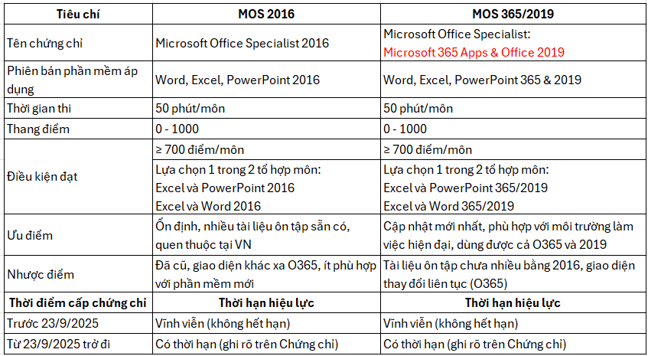
SO SÁNH CÁC LOẠI CHỨNG CHỈ MOS

Slide 35
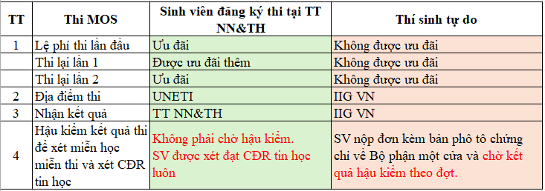
CÁC ƯU ĐÃI DÀNH CHO SV ĐĂNG KÝ THI MOS TẠI TTNN&TH

Slide 36
CÁC LỚP BỒI DƯỠNG

Slide 37
CÁC LỚP BỒI DƯỠNG, LUYỆN THI TOEIC QUỐC TẾ
TOEIC High Intermediate
TOEIC Low Intermediate
Luyện thi TOEIC đầu vào
Thời lượng: 30 tiết
TOEIC Beginning
Thời lượng: 30 tiết
Thời lượng: 30 tiết
Thời lượng: 30 tiết
Đối tượng học:
- Sinh viên muốn luyện thi tiếng Anh đầu vào;
- Sinh viên không chuyên tiếng Anh cần chứng chỉ để được xét tốt nghiệp

Slide 38
CÁC LỚP BỒI DƯỠNG NGẮN HẠN VỀ TIẾNG ANH
Lớp Nghe – Nói sơ cấp (thời lượng 30 tiết)
- Xây dựng kỹ năng Nghe với các dạng bài nghe đa dạng từ dễ đến khó.
- Làm quen với các tình huống giao tiếp trong cuộc sống hàng ngày: Mục tiêu tập phản xạ giao tiếp, ngữ điệu nói trong câu.
LỚP BỒI DƯỠNG TIẾNG ANH
Lớp Nghe – Nói trung cấp (thời lượng 30 tiết)
- Hoàn thiện kỹ năng Nghe với các dạng bài nghe thường gặp trong những kì thi.
- Tăng cường khả năng phát âm và khả năng giao tiếp tiếng Anh một cách thuần thục và tự tin.
Lớp Writing sơ và trung cấp (thời lượng 30 tiết)
- Luyện kỹ năng viết từ cơ bản đến nâng cao
Lớp Ngữ pháp Cơ bản và Nâng cao (thời lượng 30 tiết)
- Giúp học viên nắm bắt, vận dụng những thì ngữ pháp cơ bản.
- Sử dụng thuần thục những chuyên đề ngữ pháp nâng cao ứng dụng vào các kì thi.

Slide 39
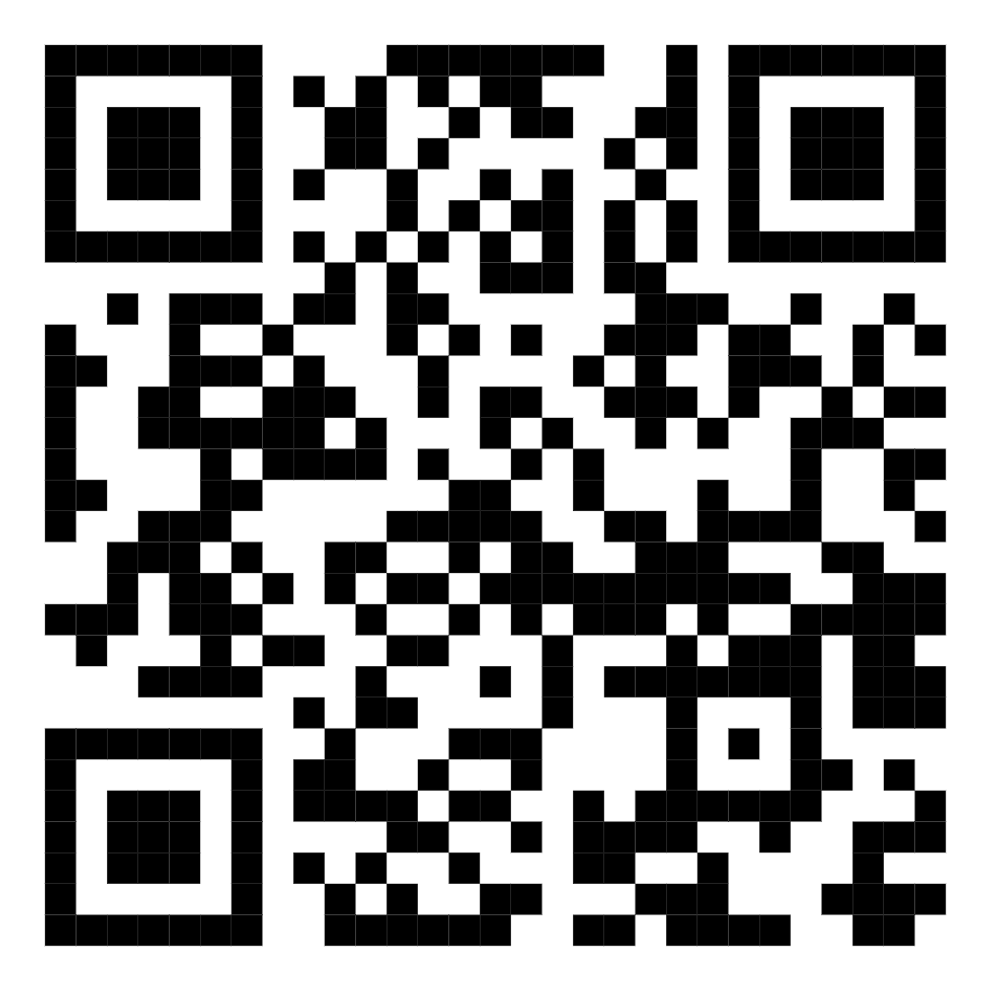


DANH MỤC CÁC QUYẾT ĐỊNH NGOẠI NGỮ - TIN HỌC
https://drive.google.com/drive/u/0/mobile/folders/1BSa_Kd3Y-mCvgBWpJWErkSj7Q0a49dLk?usp=sharing

Slide 40
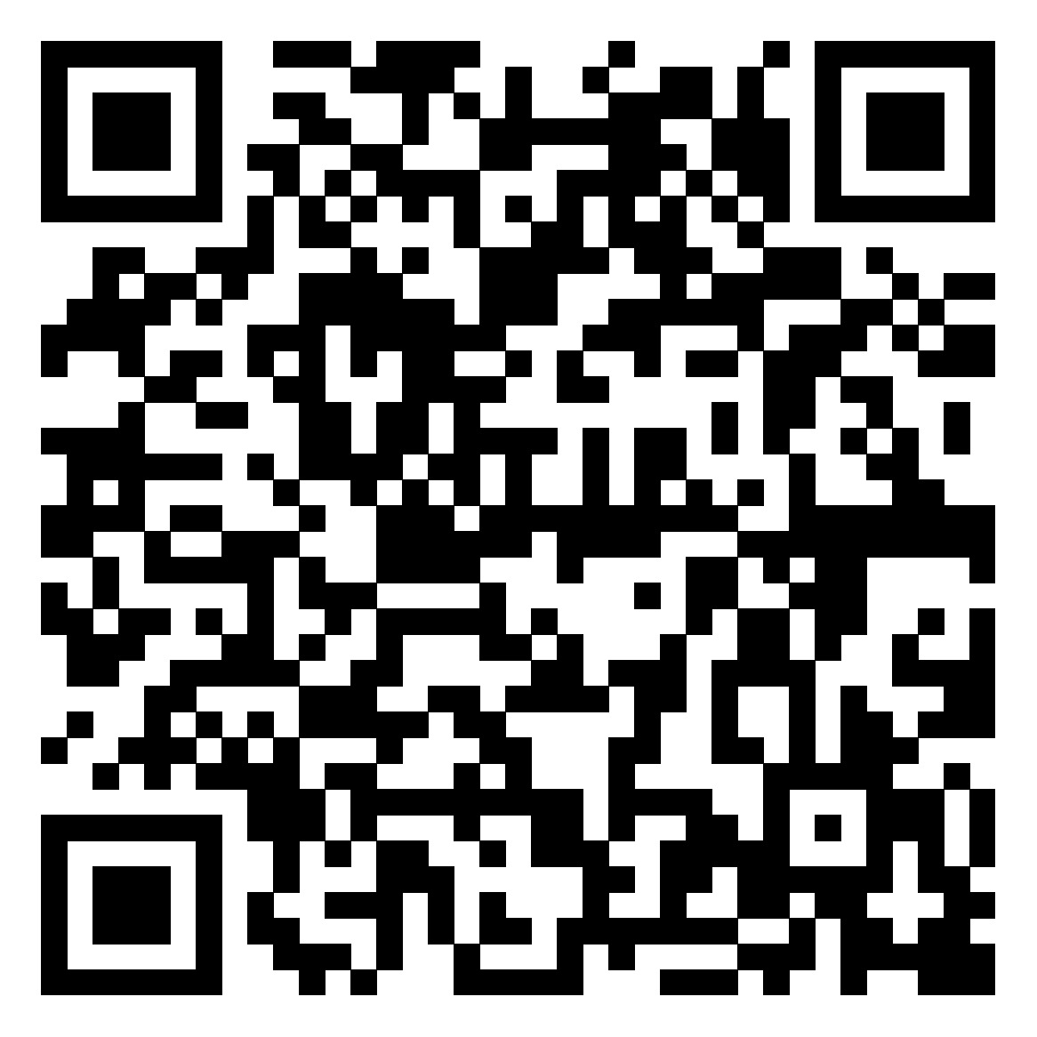
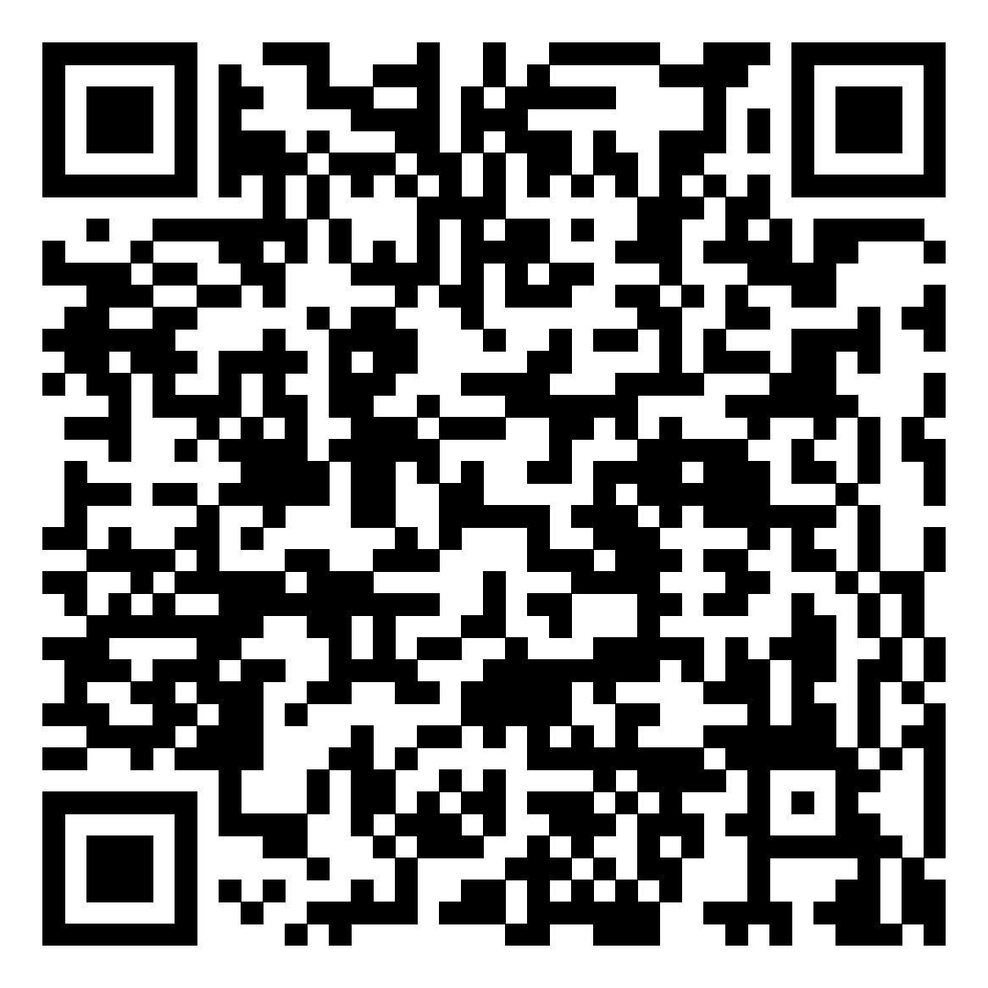
Trung tâm Ngoại ngữ và Tin học
Website Trung tâm: http://trungtamnnth.uneti.edu.vn/
Fanpage: https://www.facebook.com/trungtamngoainguvatinhocUNETI

Slide 41
Trung tâm Ngoại ngữ và Tin học
Mọi thắc mắc cần giải đáp, xin liên hệ theo địa chỉ:
Cơ sở HN: Phòng 108 HA8 Trường ĐH Kinh tế - Kỹ thuật Công Nghiệp, ngõ 218 Lĩnh Nam, phường Hoàng Mai, HN.
DĐ: Thầy Cường: 0915.658.858 – Thầy Đạt: 0389.601.139
- Cơ sở NĐ: Phòng 105 NA2 Trường ĐH Kinh tế - Kỹ thuật Công Nghiệp, số 353 Trần Hưng Đạo, phường Nam Định, tỉnh Ninh Bình
DĐ: Thầy Khiêm 0915.182.835 – Cô Gấm: 0917.369.569

Slide 42




Centre for Foreign Languages and Information Technology
HAVE A FRUITFUL YEAR AT UNETI

